Slide 1
Языки программирования, часть 2
Оношко Дмитрий Евгеньевич
Кафедра ПОИТ

Slide 2
Основные характеристики языка Си

Slide 3
История языка Си
1969–1973 гг.
Bell Telephone Laboratories
Разработчики языка:
  Кен Томпсон (Ken Thompson);
  Деннис Ритчи (Dennis Ritchie);
  Алан Снайдер (Alan Snyder);
  Майк Леск (Mike Lesk);
  Джон Рейзер (John Reiser);
  Брайан Керниган (Brian Kernighan).

Slide 4
История языка Си
Платформы: PDP-7 ⇨ PDP-11.
Языки: BCPL ⇨ B ⇨ NB ⇨ C.
1978 г.
  Книга «The C Programing Language», (B. Kernighan, D. Ritchie) — K&R.
1983 г.
  Создаётся комитет X3J11 — первая попытка стандартизации языка.

Slide 5
Основные типы данных
Данные:
  константы;
  переменные.
Объявление переменной включает:
  описание типа;
  имя переменной;
  Необязательные модификаторы.

Slide 6
Основные типы данных
Тип void.
Тип «функция».
Скалярные типы.
  арифметические типы;
  перечисления;
  указатели.
Агрегированные (составные) типы:
  массивы;
  структуры;
  объединения.

Slide 7
Данные типа int
Название типа | Размер, байт | Другие имена
int | 4 | signed
unsigned int | 4 | unsigned

Slide 8
Данные типа int
Название типа | Размер, байт | Другие имена
char | 1
signed char | 1
unsigned char | 1
short | 2 | short int signed short int
unsigned short | 2 | unsigned short int
long | 4 | long int signed long int
unsigned long | 4 | unsigned long int

Slide 9
Данные типа int
Название типа | Размер, байт | Другие имена
__int8 | 1 | char
unsigned __int8 | 1 | unsigned char
__int16 | 2 | short
unsigned __int16 | 2 | unsigned short
__int32 | 4 | long
unsigned __int32 | 4 | unsigned long
* Нестандартные типы, доступные в компиляторах Microsoft

Slide 10
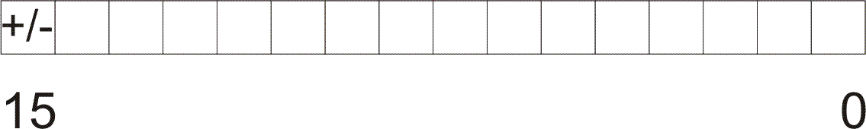
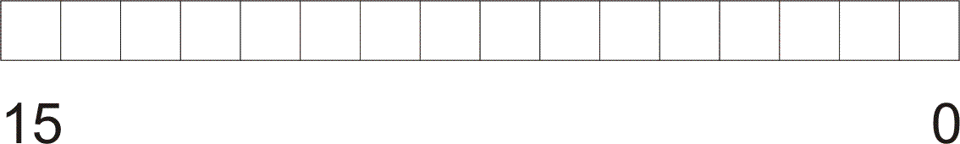
signed/unsigned-типы
signed-типы:
unsigned-типы:

Slide 11
Пример объявления переменных
int a, b;
signed long int c;

Slide 12
Целочисленные константы
Десятичная система счисления:
  42, 659, 4843, …
8-чная система счисления:
  037, 0765, 02314, …
16-чная система счисления:
  0xAB, 0XC0DE, 0xC001C0DE, …
Постфиксы:
  0x15CLU, 0xF48Du, 0x42l

Slide 13
Данные типа char
Константы:
  17, 042, 0xEF, …
  'a', 'b', '#', '~', '@', …
  '\0', '\n', '\r', '\t', …
  '\0xCD', …
  '\123', …
char letter = 'a';
signed char s;

Slide 14
Модификаторы доступа const и volatile
const int maxCount = 32767;
const int step = 70;
const double pi = 3.1415926536;
volatile unsigned int timer;
volatile unsigned int event;

Slide 15
Данные вещественного типа
Название типа | Размер, байт | Другие имена
float | 4 | 1.17E+38 .. 3.37E–38
double | 8 | 2.23E–308 .. 1.67E+308
long double | 10 | 3.37E–4932 .. 1.2E+4932

Slide 16
Элементарный ввод-вывод
printf("формат", парам1, парам2, …);
printf("Hello, world!");
printf("Ответ: %d", answer);
printf("Символ: %c", symbol);
printf(“Получено %f МБ (%d%%)", done, percent);

Slide 17
Строка формата для printf()
Символ | Способ вывода
%d, %i | Целое 10-чное число со знаком
%o | Целое 8-чное число без знака
%u | Целое 10-чное число без знака
%x | Целое 16-чное число без знака (символы: 0123456789abcdef)
%X | Целое 16-чное число без знака (символы: 0123456789ABCDEF)
%f | Вещественное со знаком вида [–]dddd.dddd

Slide 18
Строка формата для printf()
Символ | Способ вывода
%с | Одиночный символ (параметр задаёт код символа)
%s | Строка (параметр задаёт адрес)
%% | Символ процента %
%p | Указатель (формат зависит от модели памяти)

Slide 19
Элементарный ввод-вывод
puts("строковые данные");
puts("Hello, world!");
puts("Выполнено: 0%");
puts(mystr);

Slide 20
Элементарный ввод-вывод
putchar(‘<символ>');
putchar('a');
putchar(symbol);

Slide 21
Элементарный ввод-вывод
scanf("формат", &парам1, &парам2, …);
scanf("%d", x); // Ошибка!
scanf("%d", &y);
scanf("%c", &symbol);

Slide 22
Элементарный ввод-вывод
gets(str);
char symbol = getchar();
printf(“%c", symbol);
symbol = getchar();
putchar(symbol);

Slide 23
Структура простой программы
#include <stdio.h>
void main()
{
Объявления данных
Последовательность операторов
}

Slide 24
Структура простой программы
#include <stdio.h>
main()
{
// Переменные функции main()
int i = 2, j = 3, k;
//Вычисления
k = i+j;
//Вывод результатов
printf("Результат i+j равен: %d", k);
}

Slide 25
Функция main()
int main()
void main()
int main(int argc)
void main(int argc)
int main(int argc, char **argv)
void main(int argc, char **argv)
int main(int argc, char *argv[])
void main(int argc, char *argv[])

Slide 26
Вопросы?

